Slide 4
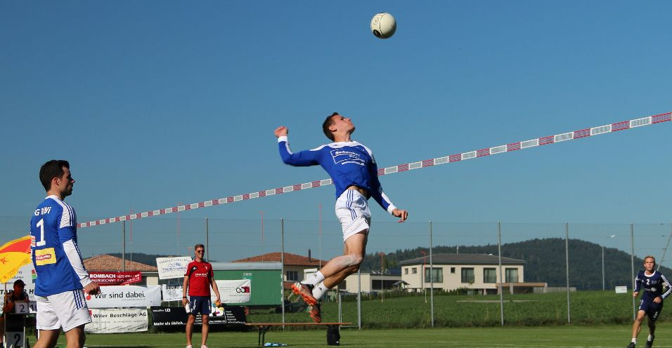
Фаустбол
2 команды по 5 игроков
площадка 50х20м
(как в помещении, так и на
открытом воздухе).
Мяч чуть тяжелее волейбольного
Игра состоит из 2 таймов по 15 минут.
Вместо сетки – веревка (на высоте 2м). Подача производится с линии в 3м от веревки. Принимать мяч можно и с воздуха, и после отскока от земли (только один отскок), пасовать его партнеру и переводить на сторону соперника надо ударом кулака или предплечья. При этом действует волейбольное «правило трех касаний», запрещается бить по мячу двумя кулаками одновременно, а при переводе на чужую сторону мяч не должен задевать веревку или пролетать под ней.

Slide 5
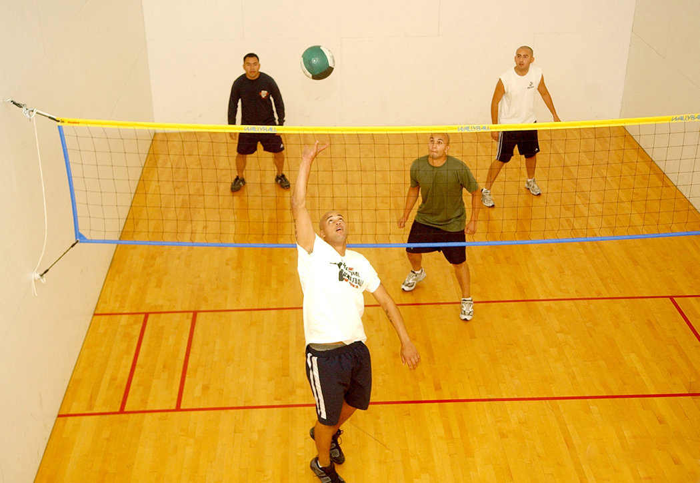
Воллибол
(англ. «wallyball», от «wall» – стена) изобрел в 1979 американец Джо Гарсиа. Играют две команды по 2, 3 или 4 человека. Допускается использование
боковых стен
спортзала.

Slide 6
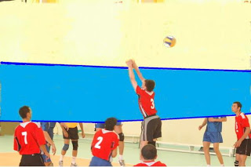
Кертнбол
Вместо сетки
натягивается достаточно
плотная ткань, так что
соперники почти не видят друг друга и не могут заранее знать, в какую сторону летит мяч и с какой скоростью. Это значит, что им нужно очень внимательно следить за тем, когда и где он появится в воздухе.

Slide 7
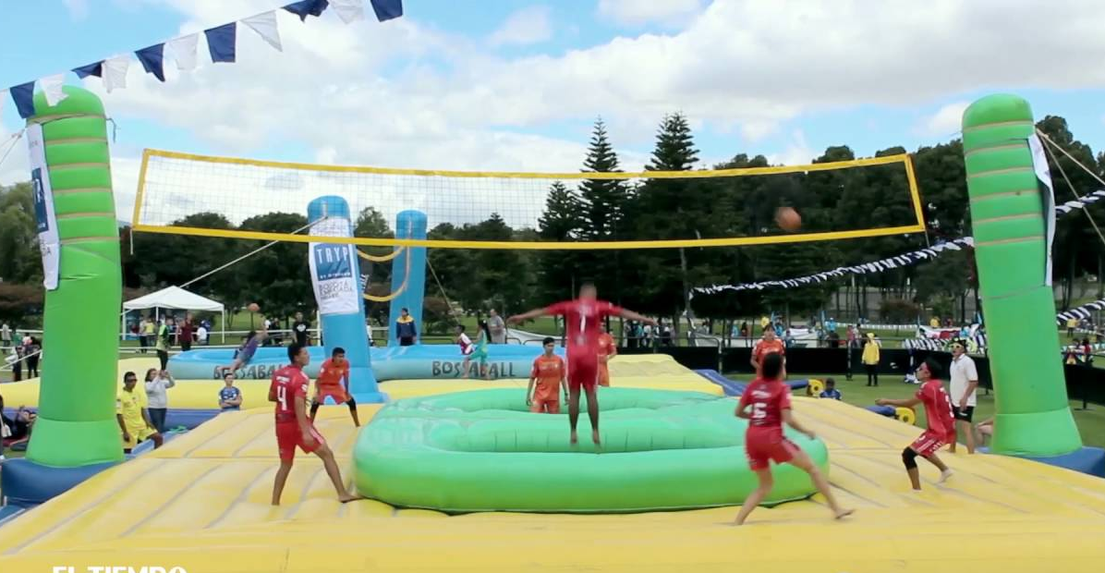
Боссабол
Площадка
представляет
собой огромный надутый мат, разделенный волейбольной сеткой, по обе стороны которой, в особых круглых ямах посередине мата, оборудованы батуты. Большую часть времени игроки проводят в воздухе, в кульбитах, отбивая и принимая мяч. Игра ведется под музыку.

Slide 8
Сидячий воллейбол
Эту игру придумали голландцы для людей с врожденными физическими отклонениями, травмированные спортсмены, те, кто пострадал в авариях. Меньший размер корта и низкое положение сетки.

Slide 9
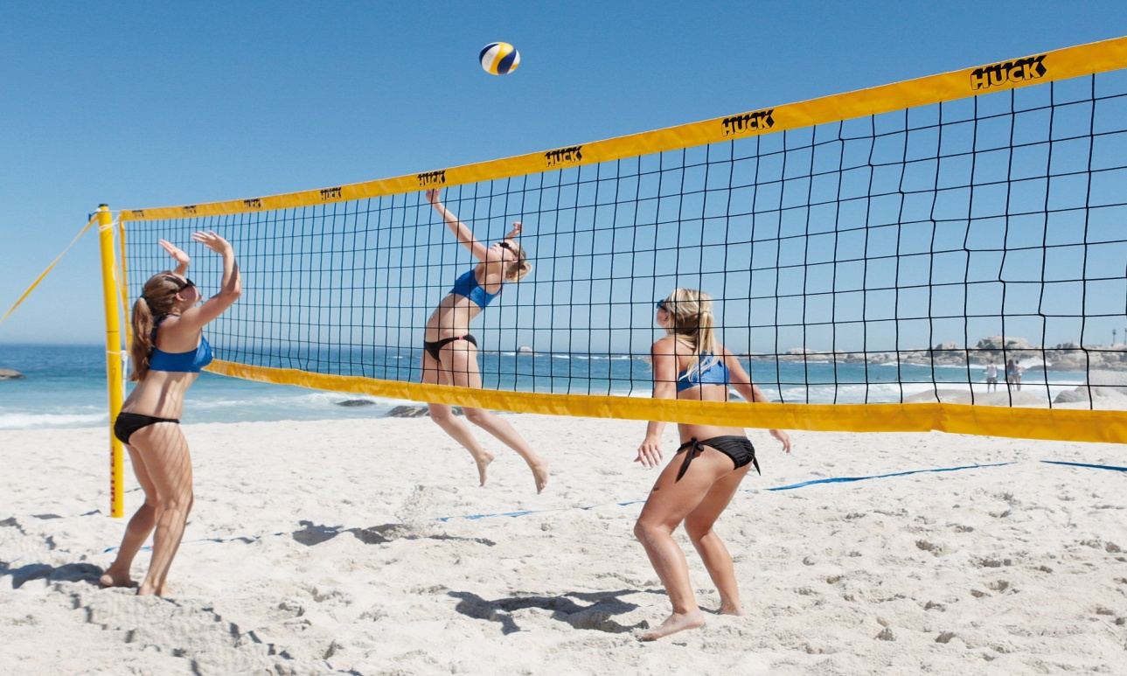

Slide 10
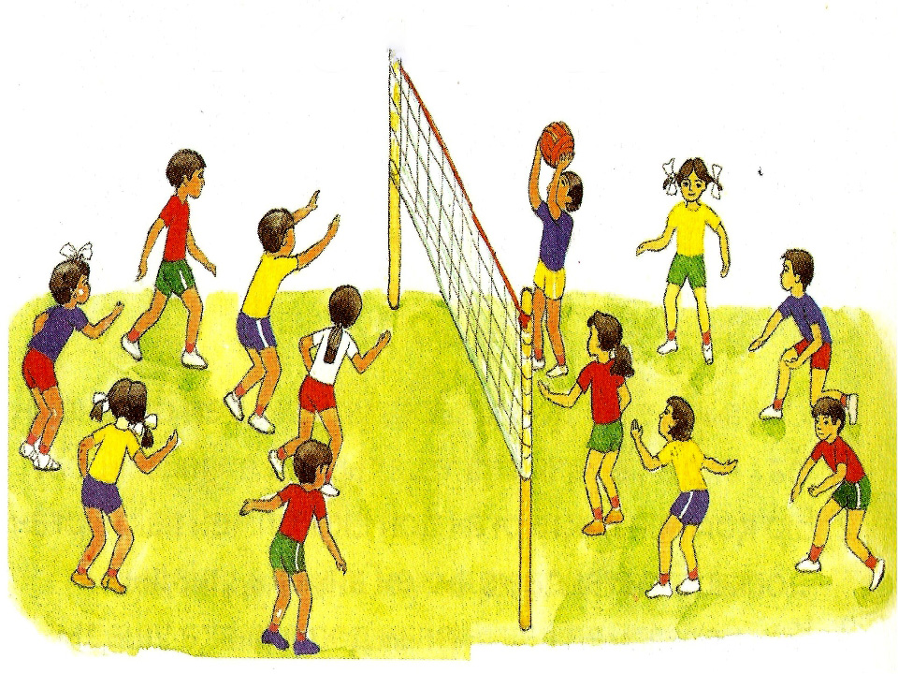
Пионербол
Две команды по 3 – 7 человек. Подача выполняется броском одной рукой через сетку. При ловле прижимать нельзя. С мячом можно делать не более трёх шагов, после чего его необходимо передать игроку по команде, либо перебросить через сетку

Slide 12
Волейбол

Slide 14
Скорость полёта мяча при подаче лучших игроков может достигать 130 км/ч
Длиннейший матч зафиксирован в американском Кингстоне. Продолжительность игры – 75,5 часов. На итальянском чемпионате в 2002 году проведена самая продолжительная волейбольная партия: заняла 48 минут, а итоговый счет равен 54:52.

